Slide 1
Предзащита ВКР
Персонализация клиентских предложений
на основе транзакционной активности
Сделано
pipeline + API
репозиторий, EDA, метрики, сервис
Сафонова Елена Михайловна
научный руководитель: Ильвовский Дмитрий Алексеевич
магистратура Data Science, НИУ ВШЭ
апрель 2026
ML baseline
NCF
нелинейная модель уже включена в стек
Real validation
Online Retail
валидация на реальных transaction logs
01

Slide 2
Актуальность, цель и постановка задачи
Что нужно решить
Цель исследования
Построить и оценить воспроизводимый pipeline персонализации банковских офферов по транзакционной активности пользователя.
1. Банку нужна короткая релевантная top-K выдача, а не массовая рассылка одинаковых офферов.
2. На входе есть история транзакций пользователя, на выходе нужна ранжированная выдача банковских предложений.
Исследовательский компромисс
Открытого банковского transaction log конкретно под наши цели нет, поэтому основной benchmark строится на synthetic dataset, а real-data validation выступает как внешний transferability check.
3. Источник сигнала: транзакционная активность, а не статические анкеты.
4. Оценка качества: Precision@K, Recall@K, MAP@K, NDCG@K.
Практический результат
Проект доведен до API-прототипа, презентации, отчётов и формализованных артефактов, которые можно воспроизвести одной командой.
02

Slide 3
Данные и pipeline
1
Synthetic banking-like
data
2
EDA + отчеты
по данным
3
Обучение
моделей
4
Offline
оценка
5
API + Streamlit
prototype
Synthetic
Interactions
Reports
Artifacts
800 users
6 442
reports/
README + docs
112 626 transactions
positive offer responses
CSV + JSON + PNG + markdown
готовые материалы под обсуждение
03

Slide 4
ML-модели
Уже в текущем benchmark
SOTA-ориентиры из обзора литературы
1. Neural CF (NCF): нелинейный ML-baseline с user/item embeddings.
1. BERT4Rec: bidirectional encoder для masked sequence modeling.
2. LightGCN: графовая user-item модель из актуальной литературы.
2. Следующий шаг после предзащиты: дотюнить SASRec/LightGCN и финальное сравнение.
3. SASRec: sequence-aware self-attention модель для next-item prediction.
4. Implicit MF: классическая матричная факторизация по implicit interactions.
5. Hybrid Semantic: profile similarity + TF-IDF по описаниям офферов.
NCF уже реализован как серьезный нелинейный baseline, LightGCN — как графовая SOTA-ветка, а SASRec — как sequence-aware ветка на реальном transaction log. Следующий шаг уже не запускать что-то с нуля, а дотюнить тяжелые модели и при необходимости добавить BERT4Rec.
6. Profile baseline: интерпретируемый категорийный поведенческий профиль.
7. Time-decay: time-aware модель с учетом свежести интересов.
04

Slide 5
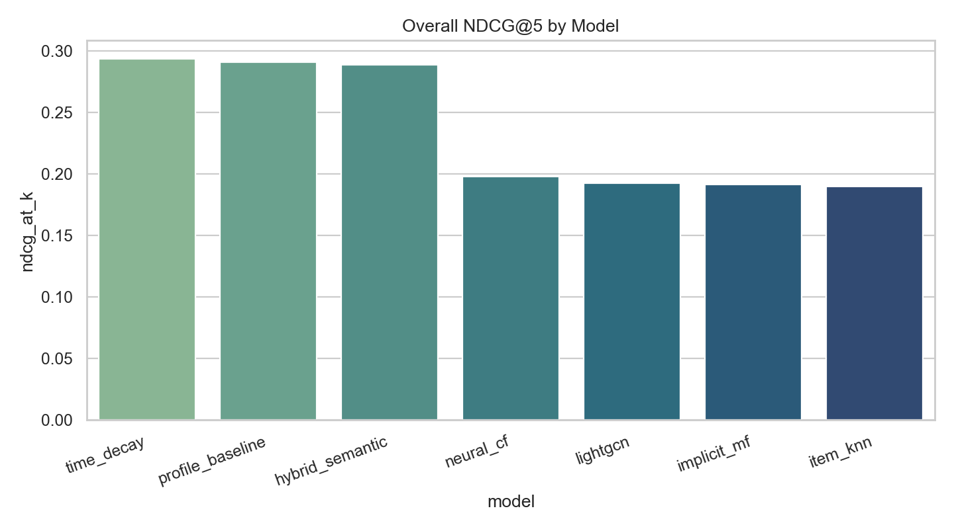
Результаты на synthetic dataset
Лидер
MAP@5
time_decay
0.2387
NDCG@5 = 0.2936
лучший single-run
NCF
NCF
0.1975
0.1518
NDCG@5
MAP@5
Интерпретация
NCF и LightGCN уже добавлены как серьезные ML/SOTA-базлайны, но на текущем synthetic setup лучшей остается time-aware модель. Это хороший аргумент в пользу важности временной структуры поведения.
05

Slide 6
Устойчивость и ограничения
Bootstrap по разнице time-decay vs profile baseline
Средний выигрыш по NDCG@5 = 0.0030, 95% CI = [-0.0101; 0.0155]. Улучшение есть по направлению, но без жесткого статистического отрыва.
Что это значит
Ключевые ограничения
Работа не завязана на один удачный прогон.
Есть multi-seed benchmark и bootstrap-анализ, поэтому результаты можно обсуждать как исследовательские, а не как разовую таблицу метрик.
1. Synthetic-данные не заменяют реальные банковские логи.
2. Витрина офферов небольшая, поэтому разрывы между сильными моделями ограничены.
3. Более тяжелые sequence-aware модели вроде BERT4Rec вынесены в следующий этап, а реализованные LightGCN и SASRec пока не стали лидерами.
06

Slide 7
Минимальная real-data validation
Dataset
Users
Items
Interactions
Online Retail
2 992
1 499
201 226
UCI + Kaggle mirror
после фильтрации
после фильтрации
положительные user-item пары
Как построен transfer check
Что именно это доказывает
Берется реальный transaction log, данные очищаются и агрегируются до user-item implicit interactions, затем по каждому пользователю удерживается последний товар как holdout. После этого тот же evaluation loop запускается без смены логики метрик.
Это не доказательство банковской production-конверсии, а proof of transferability: тот же pipeline и те же ranking-метрики работают на реальном transaction log, а не только на synthetic setup.
07

Slide 8
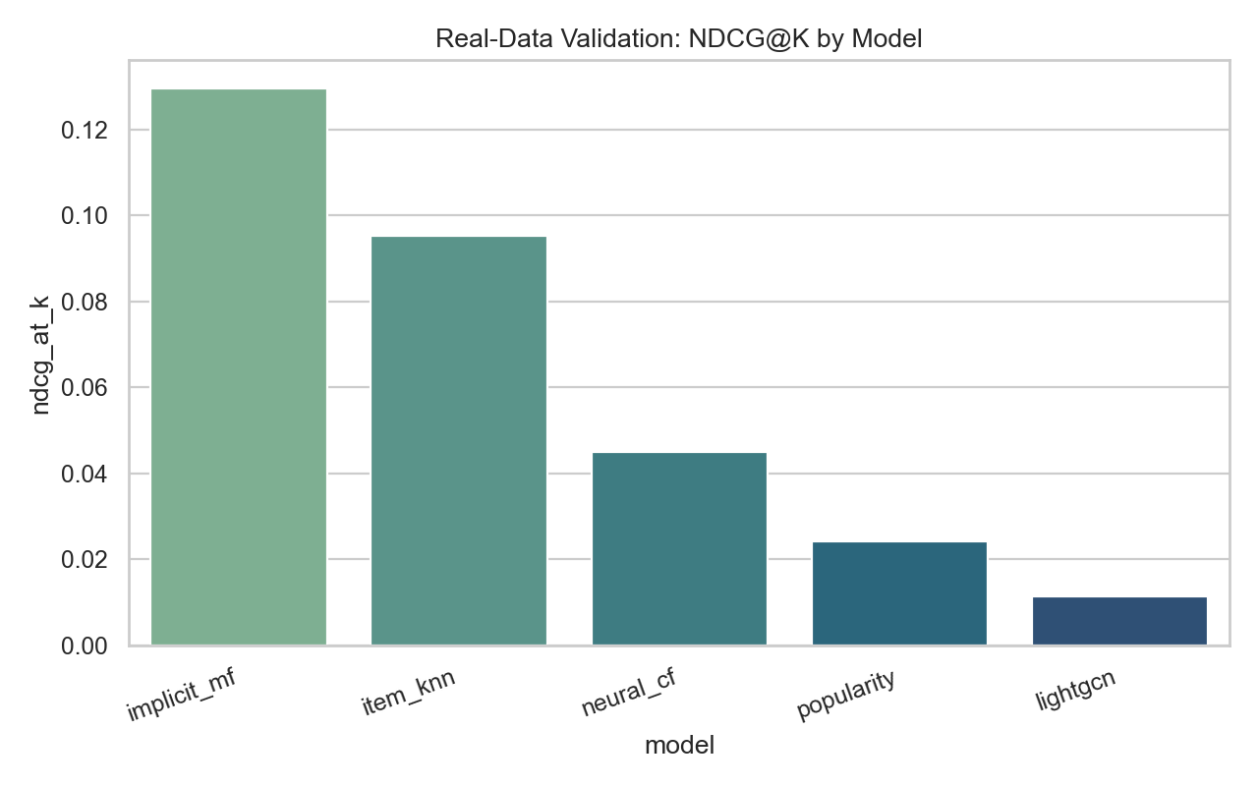
Результаты на реальном transaction log
Лидер
MAP@10
implicit MF
0.1025
NDCG@10 = 0.1296
лучший результат
LightGCN
SASRec
0.0114
0.0092
NDCG@10
NDCG@10
08

Slide 9
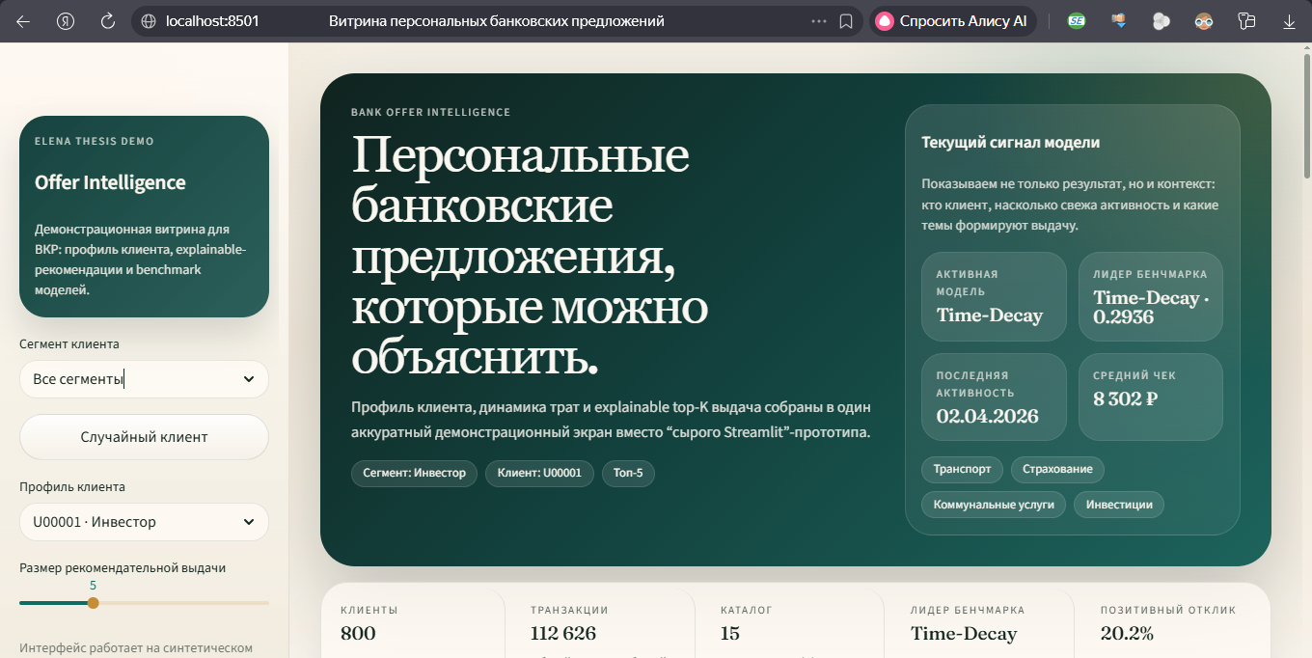
Сервисный прототип
GET /recommend/U00001?top_k=5
model: time_decay_profile_v1
response: user_id, known_user, recommendations[]
1. FastAPI endpoint `/recommend/{user_id}`.
2. Streamlit-интерфейс для просмотра пользователя и рекомендаций.
3. Автоматически формируемые отчеты и графики в `reports/`.
4. Воспроизводимый запуск через PowerShell scripts.
09

Slide 10
Что осталось
План работ
1. Дотюнить SASRec и LightGCN на real-data holdout.
2. При необходимости добавить BERT4Rec как более тяжелую sequence-aware альтернативу.
3. Финализировать текст ВКР и иллюстрации.
4. Подготовить ответы на вопросы про ограничения synthetic setup и real-data validation.
5. Попробовать все же адаптировать pipeline под реальные банковские данные — в первую очередь MBD от Sber AI Lab как наиболее релевантный открытый ресурс с продуктовыми метками.
6. Перевести все на качественный английский, поскольку диплом на английском и защиты на английском.
Работа уже закрывает воспроизводимый pipeline, ML-baseline, graph-based LightGCN, sequence-aware SASRec, real transaction validation и сервисный прототип. До полной защиты остается не начинать заново, а дотюнить тяжелые ветки и оформить итоговую подачу.
10

